Slide 1


1. オペレーションズリサーチの概要
URL: https://www.kkaneko.jp/cc/or/index.html
金子邦彦

Slide 2
オペレーションリサーチとは
オペレーションズリサーチとは、データ等の根拠に基づいて意思決定を行える技術
◆ 在庫は，何個置いておくか
◆ 受付には，何人用意するか
◆ たくさんある作業のうち，何を，いつ行ったら良いのか
◆ どの道を通るのか
意思決定

Slide 3
15回の計画
1 | オペレーションズリサーチの概要 | 9 | 資金計画と投資効率
2 | 配送計画、リードタイム | 10 | 線形計画法を Excel で解く
3 | 作業リスト、PERT図 | 11 | 一次式
4 | モンテカルロシミュレーション | 12 | 中間まとめ
5 | ランダムウオーク | 13 | 囚人のジレンマ
6 | 待ち行列シミュレーション | 14 | 経路の探索
7 | 正規分布 | 15 | 総合演習
8 | ゲーム理論

Slide 4
在庫の管理法を決める
在庫とは： 取引などに備えて，品物を倉庫に置くこと
このような問題を解きます
◆ 在庫が場所をとる
◆ 在庫が古くなる，傷む
◆ 在庫がなくて，仕事が進まない

Slide 5
待ち行列
待ち行列とは： あるサービスを受けるために，待っている人などの行列
待ち行列
シミュレーションの例
レジ
いつも３人待ち
レジを２つ，
行列も２つに増やすと
平均０．６人ずつに！

Slide 6
線形計画法
線形計画法とは：線形の制約のもとで，ある線形式の値を最大化（あるいは最小化）すること
（例）限られた材料で，なるべく多くの製品を作る．
材料： たまご １００個． ごはん ５０杯
レシピ： ゆでたまご１個 ＝ たまご１個
たまごご飯１杯 ＝ たまご１個 ＋ ごはん１杯
たまご
ご飯
１００
５０
０
５０
１００
ゆでたまご

Slide 7
ネットワーク計画
ネットワーク計画は，路線網，通信網，道路網のように，何かを網目のようにつないでネットワークを作るとき，なるべく良いネットワークになるように計画すること
Ａ店： １００個 Ｘさん： ２０個欲しい
Ｂ店： ５０個 Ｙさん： ８０個欲しい
 | Ｘさん | Ｙさん | 合計
Ａ店 | ２０ | ３０ | ５０
Ｂ店 | ０ | ５０ | ５０
合計 | ２０ | ８０ | １００

Slide 8
ゲーム理論
ゲーム理論とは： ゲームの参加者の行動を見極めて，できるだけ自分の得点が高くなるような駆け引き
◆ 宿題が１００ページ出た！
◆ 仲間２人で５０ページずつに分けて，家に持って帰る
◆ ２人ともが宿題を終えれば，賞金が出る
ただし，互いに連絡しあうことはできない．
◆ 仲間が信頼できない場合：自分もさぼってしまいたい誘惑
協力，競争，駆け引き

Slide 9
日程計画
日程計画では，やるべき作業（タスク）の順序を付け，どの作業列が，全体の遅れに影響を及ぼすのか（クリティカルパス）を見極める

Slide 10
オペレーションズリサーチの様々な手法
線形計画法，整数線形計画法
プロジェクトスケジュール
待ち行列
ゲーム理論
在庫管理
このような手法も
ネットワーク流量、決定木、階層的分析法
動的計画法
マルコフモデル，マルコフ連鎖
非線形計画法
信頼性に関するモデル

Slide 11
ここまでのまとめ
オペレーションズリサーチは、社会のさまざまな局面で，合理的な意思決定を行うのに役立つ
「確かに正しく意思決定をした」ことの根拠を得る

Slide 12
1-1. 乱数
（オペレーションズリサーチ）
URL: https://www.kkaneko.jp/cc/or/index.html
金子邦彦

Slide 13
乱数
コンピュータには，ランダムな数（乱数）を発生する機能がある

Slide 14
乱数の範囲の調整
2
1
1
0
0
-1
元の乱数は 0 から 1 の範囲とする
2倍すると，範囲は 0 から 2
2倍して，1引くと，範囲は -1 から 1

Slide 15
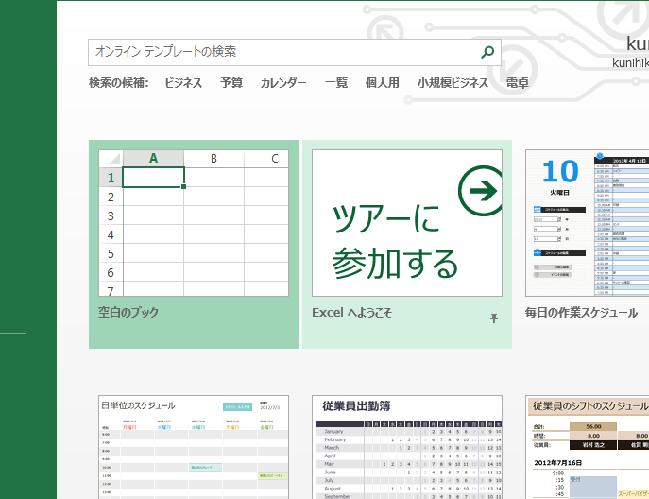
Excel を起動する．起動したら「空白のブック」を選ぶ

Slide 16
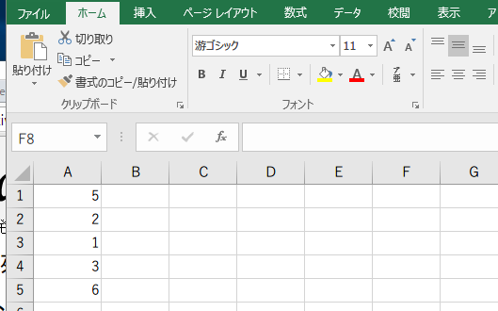
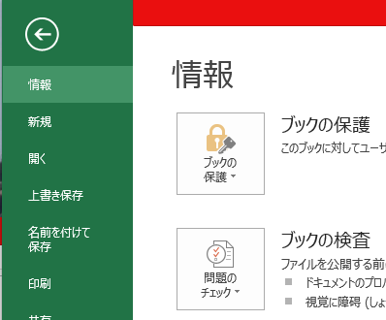
次のように操作して，新しく空白のブックを作る
「ファイル」を
クリック
「新規」
をクリック
空白のブック

Slide 17
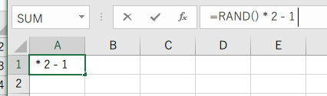
-1 以上 1 未満の乱数の式
「=RAND() * 2 - 1」をセル A1 に書く
A1に式「=RAND() * 2 - 1 」

Slide 18
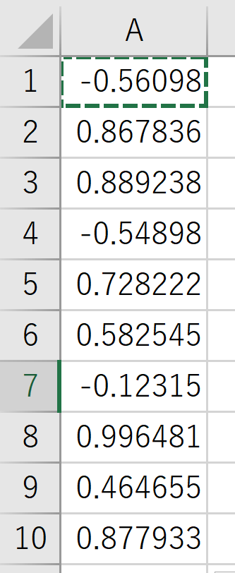
セル A1 の式を，
A2 から A10 に「コピー＆貼り付け」する．
右クリックメニューが便利
実行のたびに、違う値になる
（乱数なので、ランダムな値）

Slide 19
まとめ
コンピュータには，ランダムな数（乱数）を発生する機能がある

Slide 20
1-2. 確率を変えながら行う
シミュレーションの例
（オペレーションズリサーチ）
URL: https://www.kkaneko.jp/cc/or/index.html
金子邦彦

Slide 21
シミュレーションの目的
シミュレーションは，現実を模倣すること
さまざまな実験を行うことも可能
ある行動を実行する前に、前もって、データを使っていろいろなことを確かめておくことなどに役立つ

Slide 22
シミュレーションにおけるイベントの例
◆ イベント１
◆ イベント２
自動販売機は、１０円玉が３枚増える（＋３）
自動販売機は、１０円玉が２枚減る（－２）

Slide 23
今から行うシミュレーション
◆ 商品は ３０円
◆ 硬貨は １０円玉、５０円玉だけが使える
ある人は１０円玉×３枚で買い物
自動販売機は、１０円玉が３枚増える（＋３）
ある人は５０円玉×１枚で買い物（おつり２０円を受け取る）
自動販売機は、１０円玉が２枚減る（－２）
１５人が買い物を終えたとき、１０円玉は何枚増えるか（減るか）

Slide 24
Excel を起動する．起動したら「空白のブック」を選ぶ

Slide 25
セル A1からK1 に
値 0, 0.1, 0.2, 0.3, 0.4, 0.5, 0.6, 0.7, 0.8, 0.9, 1 を書く
10円玉を使う人の確率を
0%, 10%, 20%, 30%, 40%, 50%, 60%,
70%, 80%, 90%, 100%
の11パターン設定している

Slide 26

セル A2 に式「=IF(RAND() < A$1, 3, -2) 」を書く

Slide 27
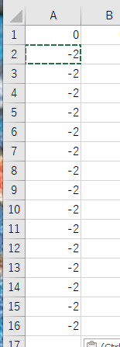
セル A2 の式を，A3 から A16 に「コピー＆貼り付け」する．
右クリックメニューが便利

Slide 28
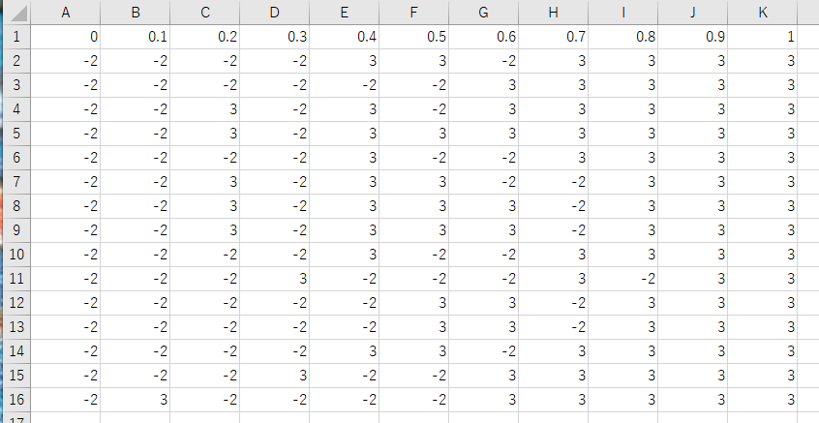
今度は，セル A2 の式を，B2 から K16 に「コピー＆貼り付け」する．右クリックメニューが便利
※ 乱数なので，実行のたびに違った値になる

Slide 29
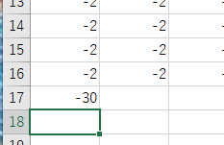
セル A17 に式「=SUM(A2:A16) 」を書く
１５人が買い物を終えたとき、
１０円玉は何枚増えるか（減るか）

Slide 30
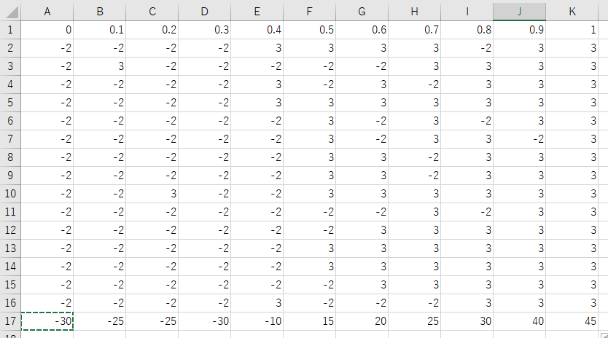
セル A17 の式を，B17 から K17 に「コピー＆貼り付け」する．
右クリックメニューが便利

Slide 31
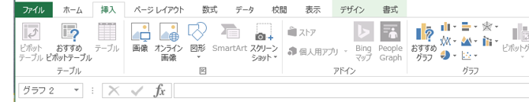
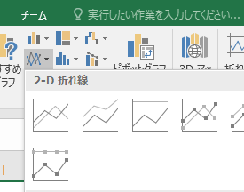
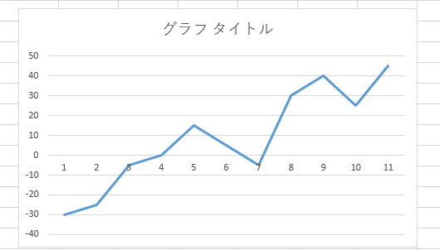
セル A17 から K17 までのエリア を，マウスでドラッグして（範囲選択），折れ線グラフを選ぶ
挿入タブ
マウスでドラッグ
（範囲選択）
プルダウンメニュー
折れ線グラフが
得られる

Slide 32
できた折れ線グラフを使い、次のことを確認
ポイント
シミュレーションなので、数式を
考えずに済んでいる。
＜数式の例＞
3 p － 2 (1 – p ) = 0 を解くと，
p = 0.4
※ 数式を解くのが難しい場合
でも、シミュレーションに
より、結論を得ることができる
１０円玉を使う人が、全体の４０％のときは、
自動販売機の１０円玉が増えもせず、減りもしなさそうだ！

Slide 33
1-3. ランダムな到着
（オペレーションズリサーチ）
URL: https://www.kkaneko.jp/cc/or/index.html
金子邦彦

Slide 34
シミュレーションは，仮説の検証に役立つ
例えば，
スーパーのレジなどの待ち行列．
意外と，私の寸前に，別の人が並ぶことがある．
私の運が悪いのか？
→ No このことをシミュレーションで確認

Slide 35
ランダムな客の到着
◆ 客が１時間（６０分）の間に、１２人来そう！ というとき
５分
５分
５分
上の図のように、５分ごとに１人ずつ来ることは、まずあり得ません

Slide 36
ランダムな客の到着
◆ 客が１時間（６０分）の間に、１２人来そう！ というとき
客は６０分の間に、ランダムにやってきます

Slide 37
次のように操作して，
新しく空白のブックを作る
「ファイル」を
クリック
「新規」
をクリック
空白のブック

Slide 38

0 以上 60 未満の乱数の式
「=TRUNC( RAND() * 60 )」をセル A1 に書く
A1に式「=TRUNC( RAND() * 60 )」

Slide 39
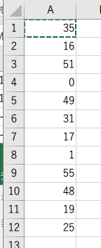
客が１２人来るという状況をシミュレーションしたいので，
A1 の式を A2 から A12 に「コピー＆貼り付け」する．
右クリックメニューが便利
実行のたびに違う値になる
（乱数なので、ランダムな値）

Slide 40
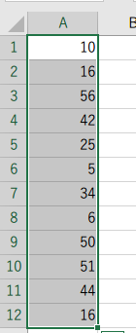
「値」を．B列に「コピー＆貼り付け」したい
②右クリック
メニューで
「コピー」
③セルB1を
右クリックして，
「形式を選択して貼り付け」
「値の貼り付け」の下に
ある「値」のアイコンを選ぶ
①まず，A1からA12を
ドラッグして，範囲選択

Slide 41
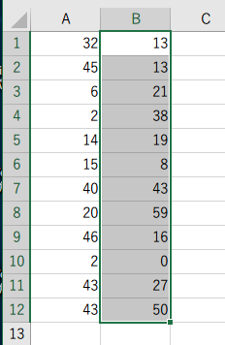
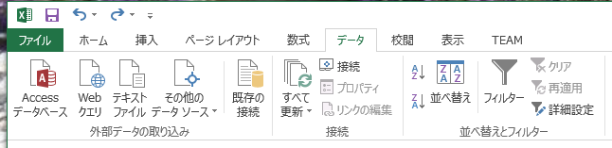
B列の値を並べ替えたい
② リボンで「データ」→「並べ替え」
①まず，B1からB12を
ドラッグして，範囲選択

Slide 42
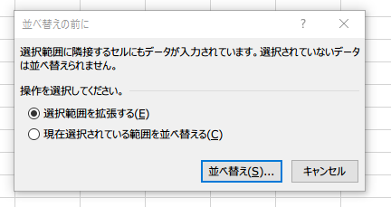
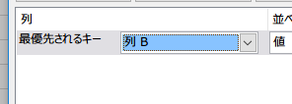
③「最優先されるキー」を「列B」に設定して「OK」
もし，警告表示が出たら「並べ替え」をクリック

Slide 43
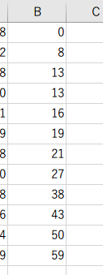
B列が，左のようになることを確認
次に，セル C2 に次の式を入れる
=B2-B1
これは，到着間隔を求める式
C2の式を， C3 から C12 に
「コピー＆貼り付け」する．
右クリックメニューが便利

Slide 44
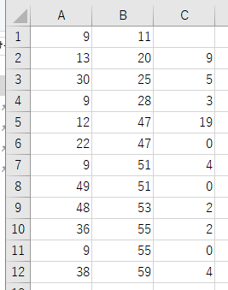
C列が，左のようになることを確認
次のことを確認
６０分の間に １２人
平均で５分間隔
間隔はばらばら
０，１，２分のような小さな値も，けっこう多い

